Slide 1
Цифровой мир – готова ли к нему стандартизация?
John Pace
Старший вице-президент ASTM International
Форум «Стандартизация-2019»
www.astm.org

Slide 2
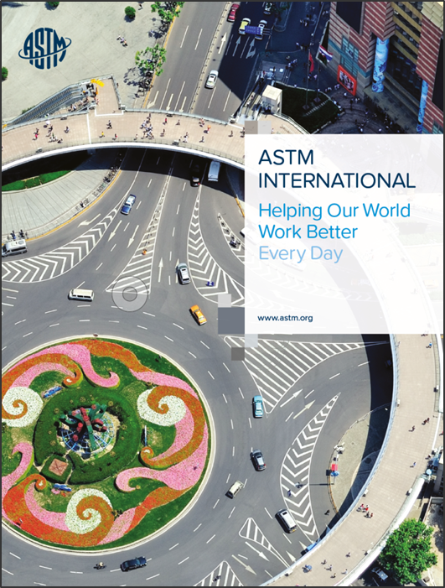
Цифровой мир – готова ли к нему стандартизация
И ещё один очень важный вопрос
Готовы ли клиенты и пользователи ??

Slide 3
Цифровой мир – готова ли к нему стандартизация
Немного истории
До 1970-х – Бумага
1970-е – Микрофиша (fiche), плёнка, подписки
1980-е – Первые цифровые продукты и CD ROM
1990-е – Сетевые решения, начало эпохи Интернета
2000-е – Онлайн-магазины и полнотекстовые версии (Full Text)
2005 и далее – WIFI/беспроводные сети

Slide 4
Цифровой мир – готова ли к нему стандартизация
Ещё немного истории (форматы данных)
Бумага
Неструктурированный текст ASCII
SGML
PDF
XML
XML и HTML с общими схемами (schemas)

Slide 5
Цифровой мир – готова ли к нему стандартизация
Цифровой мир и вызовы для разработчиков – плюсы, выгоды, преимущества
Электронная разработка (The Electronic Path of Development)
Общие шаблоны для разработки
Связь и коммуникации быстрее и удобнее / Виртуальные встречи (Virtual Meetings)
Электронная разработка продуктов
Скорость, скорость, скорость!
Интернет и цифра vs. обычная почта и бумага
Увеличение затрат на технологии (и на технику) компенсируется экономией на производстве и доставке

Slide 6
Цифровой мир – готова ли к нему стандартизация
Цифровой мир и вызовы для разработчиков – минусы
Вопрос о соотношении издержек и ценности (Cost/Value Issue)…. всегда сложно найти правильное решение, золотую середину
WAN-ы замещают коллекции (собрания) – обеспокоенность за доходы
Обслуживание клиентов
Различные уровни технологий существуют одновременно – должны быть в состоянии поддерживать все уровни пользователей (Various levels of technology happening at same time – must be able to support all levels of users)
Защита авторского права

Slide 7
Цифровой мир – готова ли к нему стандартизация
Цифровой мир и вызовы для клиентов – плюсы
Огромные выгоды за счёт роста производительности (Huge Upside in Productivity Savings)
Поиск, доступ, полезность (search, access, utility)
Бóльшая ценность, новые функции (New value add features)
Прошлые версии и сравнение версий
Возможность добавлять заметки и примечания
Возможность поделиться
Возможность выбрать бизнес-модель (Business Model Options)
Скорость, скорость, скорость!
Интернет и цифра vs. обычная почта и бумага

Slide 8
Цифровой мир – готова ли к нему стандартизация
Цифровой мир и вызовы для клиентов – минусы
Разные уровни технологий, с которыми приходится иметь дело, поскольку не все разработчики находятся на одинаковых уровнях развития
Разные платформы/ разные приложения
Успевать изучать всё то, что надо изучить (Staying abreast with today’s learning curve)
И….. Технологии (и техника) постоянно меняются

Slide 9
Цифровой мир – готова ли к нему стандартизация
Двигаясь вперёд – что дальше
Семантические технологии
Межмашинное общение / интерпретация (Machine to Machine Communication/Interpretation)
Искусственный интеллект
Виртуальная реальность и стандарты
В ближайшем будущем нас ждёт много замечательного и интересного!.... в том числе бóльшая и лучшая стандартизация самой сферы стандартизации!
(Lots to get excited about!....including improving standardizing the business of standardization!)

Slide 10
Вопросы ??

Slide 11
Спасибо!
John Pace
jpace@astm.org
+1(610)832-9632

